Slide 1
История государственного флага России
Шушаков А. А. ученик 9а

Slide 2
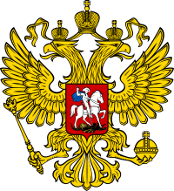
Наряду с государственным гимном и гербом, флаг государства является одним из государственных символов страны Часто он является «лицом» страны на международной арене. Все национальные флаги служат для выражения национального самосознания и национальных идеалов. Общепринято относиться к чужому национальному флагу с тем же уважением, с каким вы относитесь к флагу своей Родины.

Slide 3
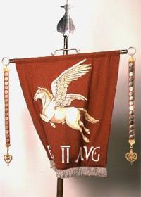
У современных флагов были прообразы - военные знаки, иногда украшенные цветными лентами, выполненные в виде шестов с разнообразными фигурами на вершинах. Такие знаки известны с древнейших времён, их изображения встречались на рельефах Древнего Египта и Ассирии. Они были помощниками и для полководца, и для воинов, которые, в любой момент, по знаку, могли определить, на каком участке находится то или иное подразделение, указывал, где находятся свои.
В Древнем Риме, на горизонтальных перекладинах, укреплённых на вершинах шестов, вывешивались цветные полотна. Такие знаки именовались - "вексиллюм" (от латинского "vexillum" - знамя), они и были предками современных флагов.

Slide 4
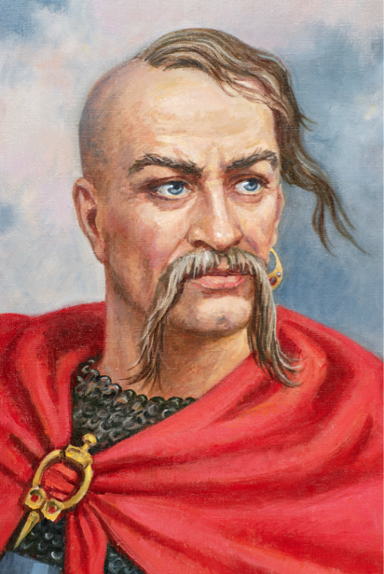
стяг с двузубцем Двузубец был символом Хазарского каганата, и когда князь Святослав великий сокрушил каганат. Ввёл стяги с изображением двузубца, как символ победы над Хазарией .

Slide 5
В XI—XII вв.еках на Руси были в основном треугольные стяги преимущественно красного цвета. Также встречаются желтые, зеленые, белые, черные знамена.

Slide 6
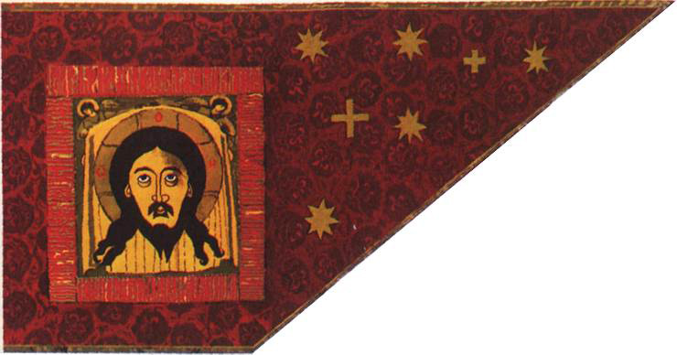
Стяг «Всемилостивейшего Спаса XII – XVIвека»
один из древнейших русских стягов, который использовался войсками Александра Невского и Дмитрия Донского.
Сохранился единственный такой стяг.

Slide 7
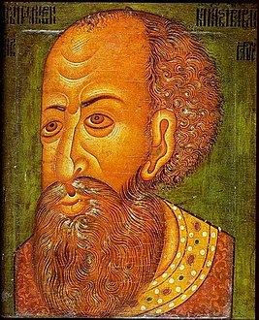
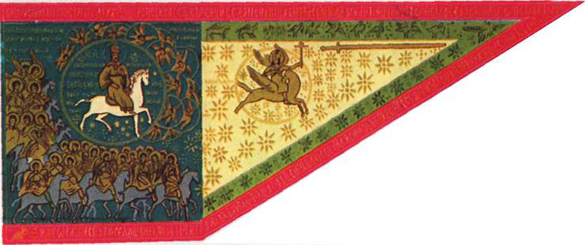
У древка на лазуревом поле изображён Святой Михаил на коне. На откосе «сахарного» цвета изображён Христос. Знамя имеет кайму «брусничного цвета», у откоса дополнительно кайма «макового» цвета. Религиозные сюжеты изображались и на других царских знамёнах. На алом знамени Алексея Михайловича, например, изображался лик Спасителя.
Великий стяг Ивана Грозного

Slide 8
Знамя Дмитрия Пожарского Знамя Дмитрия Пожарского Знамя использовалось Дмитрием Пожарским и Кузьмой Мининым во втором народном ополчении

Slide 9
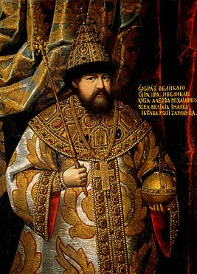
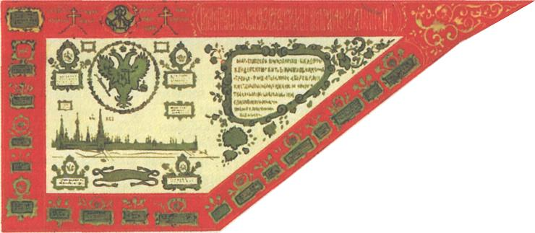
Гербовое Знамя Алексея Михайловича Флаг царства Русского 1668-1696
Это первое гербовое знамя России, учреждённое царём Алексеем Михайловичем в 1668 году, совместно с первым русским флагом (Гербовое знамя было белым с широкой красной каймой, в центре изображался золотой двуглавый орёл и гербы подвластных царю земель, на кайме размещалась легенда.
Самый первый государственный флаг России. Утверждён Алексеем Михайловичем, как флаг первого русского торгового суда «Орёл».

Slide 10
Флаг царя Московского 1693 – 1720 г.г. Флаг начал использоваться Петром I в 1699г. Царь велел относить этот флаг ко всем царям московским . На нём изображён русский триколор и герб России XVIIIв.

Slide 11
Торговый флаг России 1705 – 1917г.г. Триколор введённый Петром I как часть штандарта Московского царя и армейского знамени, в 1705 г. стал судовым флагом России и использовался до 1917г.

Slide 12
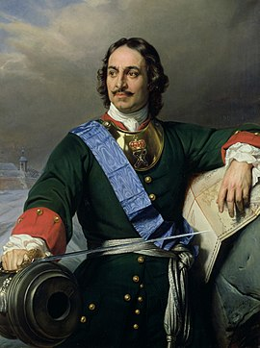
Штандарт Российский или царский Собственноручное описание Петра: «Штандарт, черный орел в желтом поле, яко Герб Российской империи, имея три короны: две королевских и одну Империальскую, в которого грудях св. Георгий с драконом. В обеих же главах и ногах 4 карты морских: в правой главе Белое море, в левой Каспийское, в правой ноге Палас Меотис (Азовское море), в левой Синус Финикус (Финский залив) и пол Синуса Ботника (Ботанический залив) и часть Ост-Зее (Балтийское море)».

Slide 13
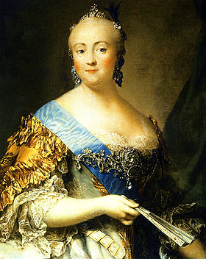
Государственное знамя Российской империи В 1742 году в связи с предстоящей коронацией императрицы Елизаветы Петровны было изготовлено государственное знамя Российской империи, которое стало одной из инсигний и использовалось на торжественных церемониях, коронациях, погребениях императоров. Оно состояло из жёлтого полотнища с изображением на обеих его сторонах чёрного двуглавого орла в окружении овальных щитков с 31 гербом, символизирующих упомянутые в императорской титулатуре царства, княжества и земли.

Slide 14
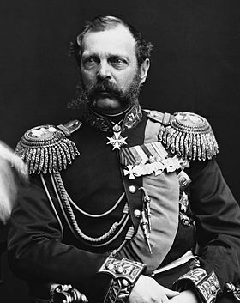
Государственный гербовый флаг 1858г Указом Александра II от 11 июня 1858 года был введён чёрно-жёлто-белый «гербовый» флаг. Флаг состоит из трёх горизонтальных полос: чёрной, жёлтой (золотой) и белой.

Slide 15
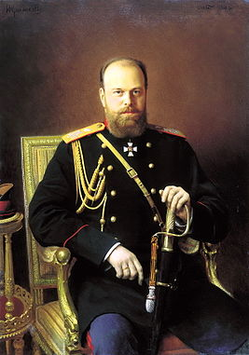
Российский национальный флаг 1883г На протяжении второй половины 19 века среди историков велись споры какой же флаг считать национальным: бело-сине-красный или чёрно-жёлто-белый. Вопрос был официально решён 28 апреля 1883 года, когда Александр III распорядился использовать исключительно бело-сине-красный флаг. Черно-желто-белый остался только у императорской фамилии.

Slide 16
В 1914 году особым циркуляром министерства иностранных дел был введён новый национальный бело-сине-красный флаг с добавленным в верхней части жёлтого квадрата с чёрным двуглавым орлом.

Slide 17
Флаг республиканской России Согласно решению Юридического совещания в апреле 1917 года: «Бело-сине-красный флаг, поскольку он не несет атрибутов никаких династических эмблем, может считаться флагом новой России».

Slide 18
Флаг СССР Флаг представлял собой красное прямоугольное полотнище с изображением в верхнем углу, у древка, золотых серпа и молота и над ними красной пятиконечной звезды, обрамлённой золотой каймой. Он являлся «символом государственного суверенитета СССР и нерушимого союза рабочих и крестьян в борьбе за построение коммунистического общества». Красный цвет флага — символ героической борьбы советского народа за построение социализма и коммунизма, серп и молот означают незыблемый союз рабочего класса и колхозного крестьянства. Красная пятиконечная звезда на флаге СССР — символ конечного торжества идей коммунизма на пяти континентах земного шара.

Slide 19
Флаг РСФСР 1991 -1993 Государственный флаг РСФСР с 1 ноября 1991 года. Оставался Государственным флагом до 11 декабря 1993 года.

Slide 20
Флаг России 1993 – по настоящее время Официальный государственный символ

